Slide 1
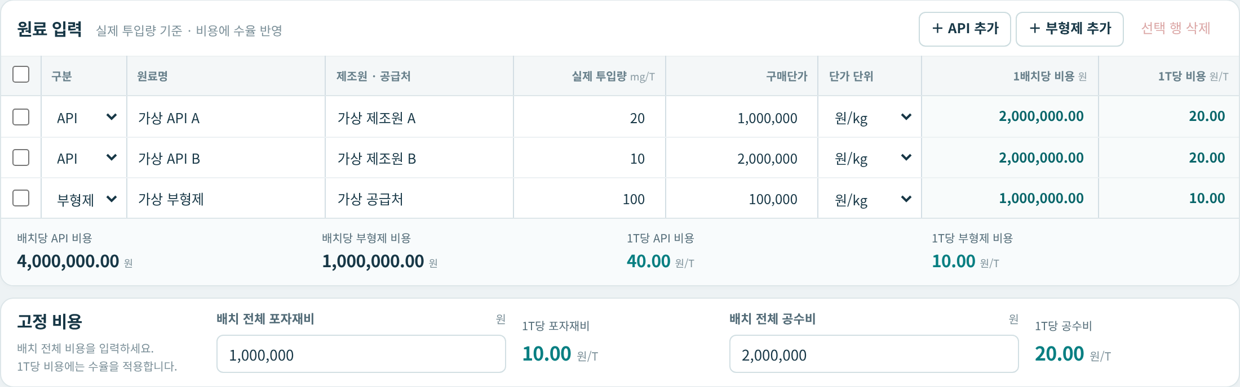
의약품 제조원가율 시뮬레이터 · 사용 안내
실제 화면 · 가상 예제
생산조건·약가·원가·판매수량을 입력합니다
웹에서 실행하고 입력 즉시 계산합니다. 인터넷 없이도 사용하며, 시나리오별로 조건을 따로 관리합니다.
01
제품·생산조건
실제 입력 화면 | 위: 제품·생산조건 / 아래: 원료·고정비
제품명·비고는 시나리오별 입력
배치: 손실 발생 전 기준 수량(T)
수율: 기본 100% · 포장형태 입력
달러 환율: 원/USD
02
약가·원료·고정비
약가: 직접 입력 / 조건별 예상 계산
예상 계산: 회사·품목·시장 조건 선택
원료: API·부형제 추가, 실제 mg/T
단위: 원/g·원/kg·달러/g·달러/kg
달러 단가는 입력 환율로 원화 환산
포자재비·공수비: 배치 전체 금액
03
SF·이익 분석 (선택)
SF 판매수량(T) 입력 | 예: 8년 분석
사용 체크 → 기간 1~10년 선택
연차별 판매수량(T)을 정수로 입력
공통 SF 또는 시나리오별 별도 SF
1T당 비용 = 배치 전체 비용 ÷ (배치사이즈 × 수율) | 수율 80%는 0.8로 적용
제조원가 = API + 부형제 + 포자재비 + 공수비 (모두 원/T)
T는 정·캡슐 등 단위제형입니다. 직접 입력 모드에서는 약가 조건이 비활성화되며, 예상 약가 가산은 간편 가정입니다.
https://smoothsea45.github.io/project1/
2장 요약본 | 01 / 02
Notes:
5장 안내 자료의 입력 관련 내용을 한 장으로 요약했습니다. 세 그림은 현행 프로그램을 실행한 실제 화면이며 프로그램에 포함된 가상 예제를 사용했습니다. 제품명·비고와 계산조건은 시나리오별로 독립 저장됩니다. 약가 직접 입력은 우리 제품 약가를 사용하며, 예상 약가 계산은 회사·품목·시장 조건을 선택합니다. 약가 가산은 간편 가정입니다. 수율은 배치 전체 비용을 다시 보정하지 않고, 배치사이즈×수율로 나누어 1T당 비용을 산출할 때 적용합니다. API A 20mg/T·1,000,000원/kg, API B 10mg/T·2,000,000원/kg, 부형제 100mg/T·100,000원/kg입니다. 배치 100,000T, 수율 100%, 포자재비 1,000,000원/배치, 공수비 2,000,000원/배치로 총 제조원가 80원/T입니다. SF 예제는 100,000·180,000·250,000·350,000·450,000·550,000·650,000·750,000T입니다.

Slide 2
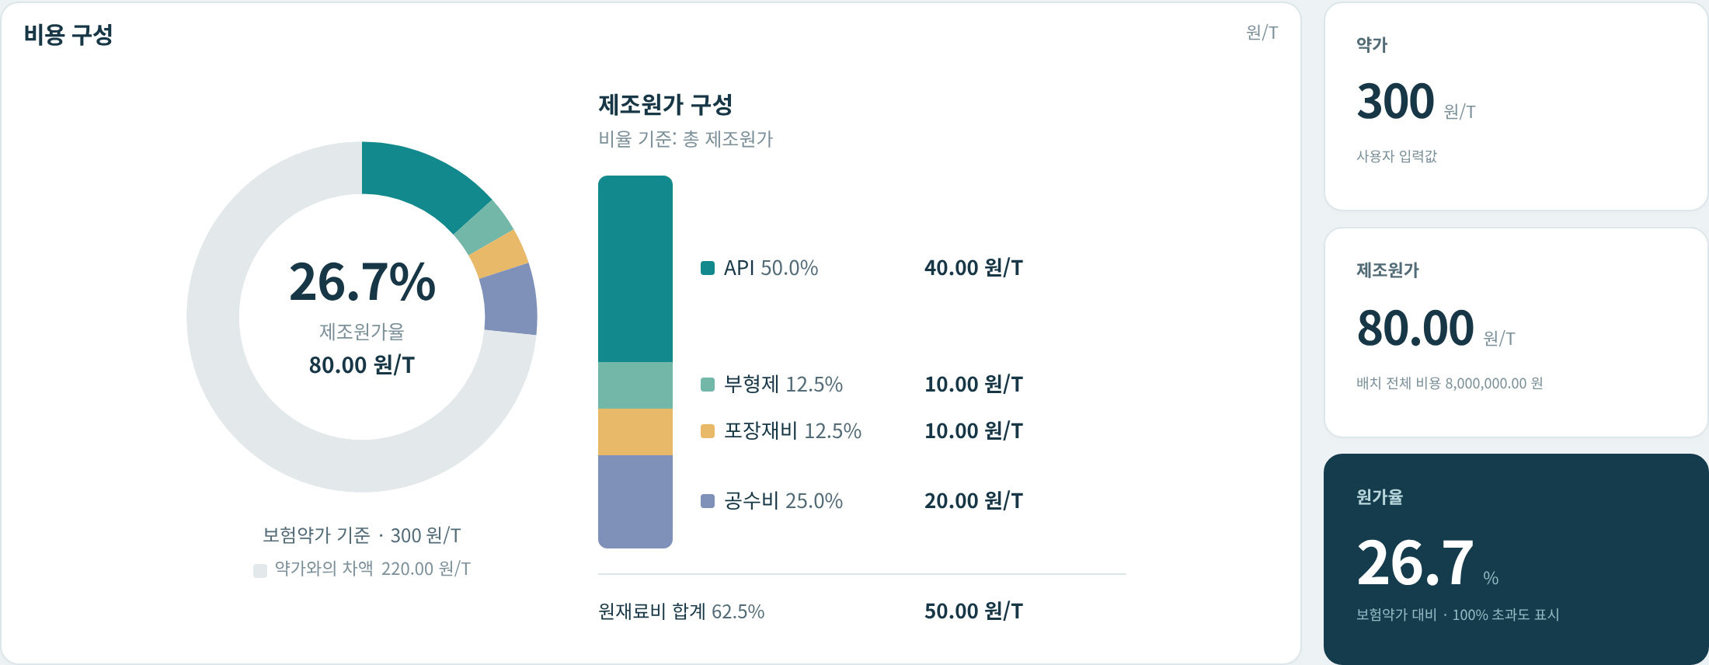
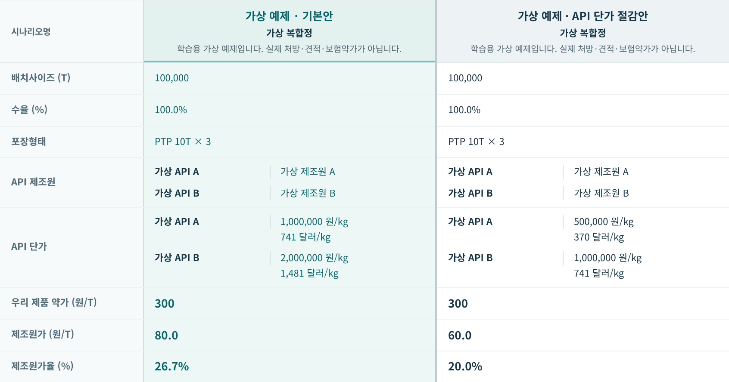
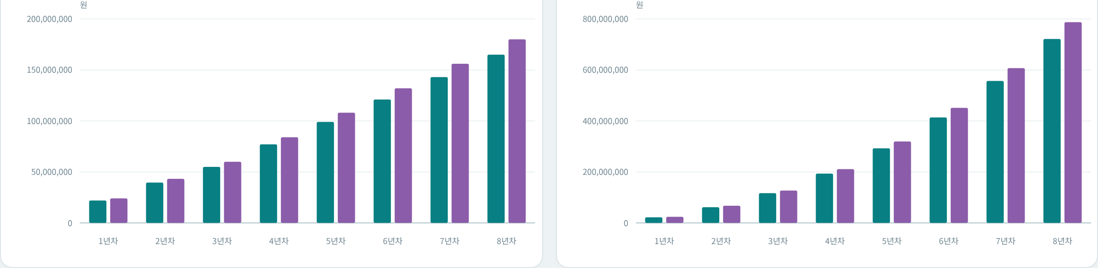
의약품 제조원가율 시뮬레이터 · 사용 안내
실제 화면 · 가상 예제
원가율·시나리오·연간 및 누적 이익을 확인합니다
결과에서 비용의 비중을 확인하고, 독립적인 시나리오를 최대 4개까지 만들어 차이를 비교합니다.
결과 | 비용 구성과 약가 → 제조원가 → 원가율
시나리오 비교 | 실제 비교표 상단
API 단가 절감 예: 원가율 26.7% → 20.0%
이익 분석 | 왼쪽: 연간 / 오른쪽: 연차별 누적 예상이익
복제·정렬·출력·보관
기본안
API 단가 절감안
현재 입력 복제 → 조건 수정 (원본 유지)
시나리오 탭 드래그 정렬 · 비교표 출력
연차(1~8년)를 누르면 도넛도 변경
프로젝트 저장(JSON) → 파일 열기로 복원
원가율 = 제조원가 ÷ 약가 × 100
예상이익 = 수량 × (연차별 약가 − 제조원가/T)
예상이익은 현재 제조원가/T를 기간 내 일정하게 적용하며, 판관비·개발비·세금은 제외합니다. 금액 단위: 원.
https://smoothsea45.github.io/project1/
2장 요약본 | 02 / 02
Notes:
5장 안내 자료의 결과·비교·이익 분석 내용을 한 장으로 요약했습니다. 세 그림 모두 실제 프로그램 화면이며 가상 예제를 사용했습니다. 기본안의 API 40원/T, 부형제 10원/T, 포자재비 10원/T, 공수비 20원/T로 제조원가 80원/T, 약가 300원/T 대비 원가율 26.7%입니다. 도넛은 약가 전체 대비 비용과 차액, 세로 누적 막대는 제조원가 내 비용 비중을 표시합니다. 원가율이 100%를 넘으면 실제값을 표시하며 약가 0에서는 계산 불가를 표시합니다. API 단가를 절반으로 줄인 독립 시나리오는 제조원가 60원/T, 원가율 20.0%입니다. 시나리오는 최대 4개, 드래그로 순서를 정렬하고 비교표를 인쇄합니다. 비용 구성 아래 연차별 약가·제조원가에서 연차를 누르면 해당 도넛도 바뀝니다. SF 연간 이익과 1년차부터 해당 연차까지의 누적 이익은 시나리오별로 나란히 묶음 막대그래프로 표시합니다. 판매수량을 약가에 곱해 매출을 계산하며 현재 제조원가/T를 기간 내 일정하게 적용합니다. 1년차 100,000T 판매 시 기본안 22,000,000원, API 단가 절감안 24,000,000원, 8년 누적 721,600,000원과 787,200,000원입니다. 판관비·개발비·세금을 제외한 예상이익입니다. 프로젝트 저장으로 JSON 파일에 입력·시나리오·SF를 함께 저장하고 파일 열기로 복원합니다.

